Slide 1
기말 수행평가
경복대학교
소프트웨어융합과
배 희호 교수

Slide 2
기말 수행평가
평가 항목
Data와 Information을 정확하게 구분하는가 ? (10 점)
Data를 초기화 또는 Keyboard에서 적절하게 구분하여 Data화 하였는가 ? (10 점)
입력, 처리 출력의 각 단계를 적적하게 클래스로 구분하였는가? (10 점)
입력 메소드를 기능별로 구분하여 작성하였는가 (20 점)
처리 메소드를 기능별로 구분하여 작성하였는가 (20 점)
출력 메소드를 기능별로 구분하여 작성하였는가 (20 점)
메소드의 매개변수 전달 방법을 다양하게 구현하였는가 (10 점)

Slide 3

수도 요금(학번 짝수)
다음에서 제시하는 처리 조건에 따라 수용가 번호, 이름, 사용양, 세대수를 입력 받은 후, 아래의 처리 조건에 의하여 수도요금을 계산하는 Program을 작성하시오.

Slide 4
수도 요금(학번 짝수)
처리 조건
Data는 10개 정도를 처리함
기본료 1,200원
사용자 번호는 문자 숫자 4자리
사용량은 정수임
세대수가 1을 초과하는 경우는 사용량을 세대수로 나누어 정수값을 사용량으로 계산함
세금은 상수도 요금과 하수도 요금의 10%를 징수함
모든 계산에 세대수를 곱함
청구 요금 = 기본료 + 상수도 요금 + 하수도 요금 + 세금 + 물이용 부담금

Slide 5
수도 요금(학번 짝수)
처리 조건
사용량(m³)에 따른 수도 요금(누진제)
구분 | 사용량(m³) | m³당 단가(원)
상수도 | 10이하 | 190원
 | 10초과 30이하 | 320원
 | 30초과 40이하 | 510원
 | 40초과 50이하 | 570원
 | 50초과 | 790원
하수도 | 30이하 | 160원
 | 30초과 50이하 | 380원
 | 50초과 | 580원
물이용 부담금 |  | 130원

Slide 6
수도 요금(학번 짝수)
문제 분석
Data는 무엇이고, Information는 무엇인가?
입력
월 사용량, 세대수
정보
청구 요금
세금은 1의 자리는 절사한다
납부금액은 세금과 사용금액을 합한 금액이다.
납부금액도 1의 자리에서 절사한다

Slide 7
수도 요금(학번 짝수)
예시
입력
월 사용량 : 45, 세대수 = 1
정보
상수도 요금 = 1200원 + (30 * 320원 + 10 * 510원 + 5 * 570원) = 1200원 + 17,550원 = 18,750원
하수도 요금 = (30 * 160원 + 15 * 380원) = 10,500원
세금 = 18,750 + 10,500 * 10% = 2,925원
물이용 부담금 = 45 * 130원 = 5,850원
청구 요금 = 18,750 + 10,500 + 5,850 = 35,100
세금은 1의 자리는 절사한다
납부금액은 세금과 사용금액을 합한 금액이다.
납부금액도 1의 자리에서 절사한다

Slide 8
수도 요금(학번 짝수)
예시
입력
월 사용량 : 110, 세대수 = 2
정보
사용량 : 110 / 2 = 55 (소수점 버림)
상수도 요금 = 1200원 + (30 * 320원 + 10 * 510원 + 10 * 570원 + 5 * 790원) * 2 = 1200원 + 48,700원 = 49,900원
하수도 요금 = (30 * 160원 + 20 * 380원 + 5 * 580원) * 2 = 30,600원
세금 = (49,900 + 30,600) * 10% = 7,950원
물이용 부담금 = 55 * 130원 * 2 = 14,300원
청구 요금 = 49,900 + 30,600 + 14,300 = 94,800
세금은 1의 자리는 절사한다
납부금액은 세금과 사용금액을 합한 금액이다.
납부금액도 1의 자리에서 절사한다

Slide 9
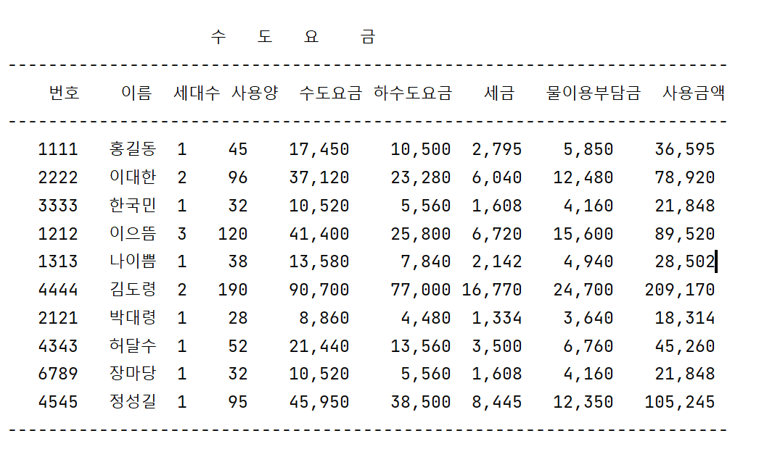
수도 요금(학번 짝수)

Slide 10
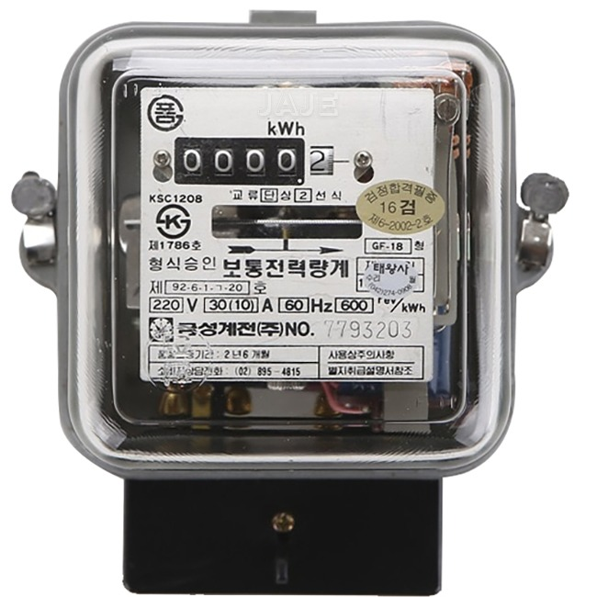
전기 요금(학번 홀수)
입력으로 사용자 번호(bunho), 이름(name), 세대수, 전기 사용량(used)을 Kw 단위로 입력 받은 후, 아래의 처리 조건에 의하여 전기 요금을 계산하는 Program을 작성하시오

Slide 11
전기 요금(학번 홀수)
처리 조건
Data는 최소 10개
사용자 번호는 5자리 숫자 코드로 구성
사용량은 정수형 임
세대수가 1을 초과하는 경우는 사용량을 세대수로 나누어 정수값을 사용량으로 계산함
기본요금
사용 요금 = (사용량 * Kw당 사용 요금)
부가가치세 : (기본요금 + 사용 요금)의 10%
전력 기금 : 사용 요금의 3.7%
납부 요금 = 기본 요금 + 사용 요금 + 세금 + 전력 기금 (10원 미만 절사)
모든 계산에 세대수를 곱함
출력 시 전기 요금이 많은 순서로 출력 (보너스 점수)

Slide 12
전기 요금(학번 홀수)
기본 요금 산정 기준
전력 사용량 | 사용량 요금
100kw이하 | 1,370원
100kw초과 200kw이하 | 1,820원
200kw초과 300kw이하 | 2,430원
300kw초과 400kw이하 | 4,420원
400kw초과 500kw이하 | 7,410원
500kw초과 | 12,750원

Slide 13
전기 요금(학번 홀수)
Kw당 사용 요금 조견표
전력 사용량 | 사용량 요금
100kw이하 | 55.1원
100kw초과 200kw이하 | 113.8원
200kw초과 300kw이하 | 168.3원
300kw초과 400kw이하 | 248.6원
400kw초과 500kw이하 | 366.4원
500kw초과 | 643.9원

Slide 14
전기 요금(학번 홀수)
세대수가 1이면서 한달 간 390Kw의 전력을 사용하면
기본 요금 : 4,420원
100Kw 이상을 사용하였으므로 100Kw까지는 55.1원
= 100 × 55.1 = 5,510원
200Kw 까지의 요금은 113.8원
= 100 × 113.8 = 11,380원
300Kw 까지의 요금은 168.3원
= 100 × 168.3 = 16,830원
나머지 90Kw의 요금은 248.6원
= 90 × 248.6 = 22,374원
사용 요금 = 5,510 + 11,380 + 16,830 + 22,374
= 56,094 + 4,420원 = 60,514 원

Slide 15
전기 요금(학번 홀수)
세대수가 1이면서 한달 간 390Kw의 전력을 사용하면
부가 가치세 (10%)
= 60,514 * 10 / 100 = 6,051
전력 기금 (3.7%)
= 60,514 * 3.7 / 100 = 2,239
요금 합계
= 4,420원 + 60,514원 + 6,051원 + 2,239원 =
68,804 원
청구 요금
= 68,800원 (10원 미만 절사)

Slide 16
전기 요금(학번 홀수)
세대수가 2이면서 한달 간 390Kw의 전력을 사용하면
사용량 = 390 / 2 = 195Kw
기본 요금 : 1,820원 * 2 =3,640원
100Kw 이상을 사용하였으므로 100Kw까지는 55.1원
= 100 × 55.1 = 5,510원
나머지 85Kw의 요금은 113.8원
= 95 × 113.8 = 10,811원
사용 요금 = 5,510 + 10,811 = 16,321 * 2 = 32,642원

Slide 17
전기 요금(학번 홀수)
세대수가 2이면서 한달 간 390Kw의 전력을 사용하면
부가 가치세 (10%)
= (3,640 + 32,642) * 10 / 100 = 3,628
전력 기금 (3.7%)
= 32,642 * 3.7 / 100 = 1,207
요금 합계
= 3,640원 + 32,642원 + 3,628원 +1,207원 = 41,117 원
청구 요금
= 41,110원 (10원 미만 절사)

Slide 18
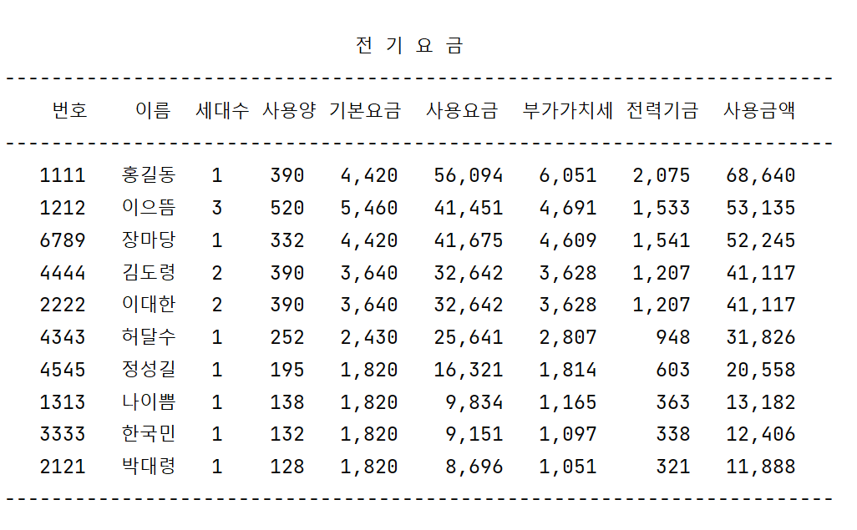
전기 요금(학번 홀수)

Slide 19
수행평가
제출 방법
실행화면을 캡쳐한 파일을 해당 폴더에 저장
폴더의 모든 파일을 압축할 것
압축 시 파일 이름은 이름-학번.zip으로 할 것
예) 홍길동이면서 학번이 1602345이면 파일 이름을 “수행2-홍길동-1602345.ZIP”으로 함

